Slide 1
4.2 Näytteenotto mikrobiologisiin analyyseihin
3H
3+54 DIAA

Slide 2
Saatteeksi opetusmateriaalin käyttöön
Opetusmateriaalin keskeisessä osassa ovat rakennuksissa esiintyvät biologiset epäpuhtaudet. Yksittäiset luennot käsittelevät mm. mikrobiologian perusasioita, homeita ja lahoja, erilaisten rakennusten tavanomaisia mikrobistoja, mikrobien ja erilaisten mikrobiepäpuhtauksien näytteenotto- ja analysointimenetelmiä sekä tulkintaohjeita. Mikrobit ovat esimerkkinä Sisäympäristön tutkimukset ja raportointi –osuudessa. Opetusmateriaali sisältää lisäksi yleistä tietoa sisäympäristöstä, kemiallisista epäpuhtauksista, terveydellisen merkityksen arvioinnista, sisäilman laadun hallinnasta korjausprosessissa sekä sisäilmasto-ongelmien hallinnasta yhteistyönä.
Materiaali on tarkoitettu oppilaitosten käyttöön ja sitä voidaan hyödyntää sekä täydennys- että tutkintokoulutuksissa, jotka pätevöittävät kosteus- ja homevaurioiden korjaushankkeissa mukana olevia asiantuntijoita (rakennusterveysasiantuntijat, sisäilma-asiantuntijat, kuntotutkijat, korjaussuunnittelijat ja korjaustyönjohtajat). Opetusmateriaalia voidaan hyödyntää kokonaisuutena tai yksittäisinä aihealueina. Jos materiaalista käytetään yksittäisiä sivuja tai taulukoita, on materiaalin alkuperäinen lähde aina ilmoitettava.
Opetusmateriaali on tehty kosteus- ja hometalkoiden käyttöön. Opetusmateriaalin sisältöä ovat koonneet ja muokanneet ja siitä vastaavat Marjut Reiman Työterveyslaitoksesta, Anne Hyvärinen Terveyden- ja hyvinvoinnin laitokselta sekä Hannu Viitanen.
Aineiston sisältöä saa muokata vain tekijöiden luvalla. Opetusmateriaalissa mahdollisesti olevista virheistä tai puutteista toivotaan palautetta suoraan tekijöille tai kosteus- ja hometalkoiden osoitteeseen hometalkoot.ym@ymparisto.fi. Asialliset ja yksilöidyt korjausehdotukset huomioidaan seuraavan päivityksen yhteydessä.
Lisätietoa / palautteet:
Marjut Reiman Anne Hyvärinen Hannu Viitanen
marjut.reiman@ttl.fi anne.hyvarinen@thl.fi hannu.viitanen@luukku.com

Slide 3
Sisällysluettelo
1 Biologiset epäpuhtaudet
1.1 Johdanto sisäympäristökokonaisuuteen - opetussisältö
1.2 Mikrobiologian orientaatio
1.3 Mikrobiologian perusteet
1.4 Mikrobien elinkaari homehtuminen ja lahoaminen
1.5 Materiaalien ja pintojen mikrobisto
1.6 Puun homeet ja lahot
1.7 Rakenteiden vauriot ja vioittuminen
1.8.1 Ilman mikrobisto asunnoissa, kouluissa ja päiväkodeissa
1.8.2 Ilman mikrobisto tuotannollisissa ympäristöissä ja toimistoissa
1.9 Kosteusvauriorakennusten mikrobilajistoa
1.10.1 Mykotoksiinit
1.10.2 MVOCit
1.10.3 Endotoksiinit
1.10.4 Muut mikrobien rakennekomponentit
1.11 Muut sisäilman kannalta erityiset mikrobit
1.12 Punkit ja allergeenit
1.13 Sisätilojen tuholaiset
2 Kemialliset epäpuhtaudet – opetussisältö
3 Terveydellisen merkityksen arviointi – opetussisältö
4 Sisäympäristön tutkimukset ja raportointi
4.1 Tutkimusstrategian laatiminen
4.2 Näytteenotto mikrobiologisiin analyyseihin
4.3 Mikrobien analysointi
4.4 Mikrobien ohjearvot ja tulosten tulkinta
4.5 Riskinarviointi
4.6 Sisäympäristön tutkimukset ja raportointi
5 Sisäilman laadun hallinta korjausprosessissa
5.1 Homekorjaustyömaan kosteuden ja puhtauden hallinta – opetussisältö
5.2 Homekorjauksen työsuojelunäkökohdat – opetussisältö
5.3 Siivous- ja homesiivous
5.4 Rakenteiden toimivuus
6. Sisäilmasto-ongelmien hallinta yhteistyönä
6.1 Toimintamallit sisäilmasto-ongelmien ratkaisemisessa – opetussisältö
6.2 Sisäilmaryhmätoiminta – opetussisältö
6.3 Viranomaistoiminta ja yhteistyö – opetussisältö
6.4 Viestintä, ml. riskiviestintä - opetussisältö

Slide 4
Mistä näytteitä otetaan?
Materiaali-, pinta- ja esimerkiksi ilmankostuttimen vedestä otetut näytteet voivat kuvata materiaalissa, pinnalla tai nesteessä tapahtuvaa mikrobikasvua, josta altistavat mikrobiepäpuhtaudet ovat lähtöisin
Ilmanäyte kuvaa hengitystie- ja limakalvoaltistumista paremmin kuin pinta-, pöly- tai materiaalinäytteet sekä osoittaa epäpuhtauslähteen tai kontaminaation olemassaolon
Pinnoilta otetut laskeutuneen pölyn näytteet kuvaavat ilmasta pinnalle siirtyneitä mikrobipartikkeleita, ja siten epäsuorasti myös hengitystie- ja limakalvoaltistumista sekä osoittavat epäpuhtauslähteen tai kontaminaation olemassaolon

Slide 5
Materiaalinäytteet
Materiaalinäytteen ottamisen perusteena joko asiantuntijan tekemä arvio tai aistinvarainen havainto
Mikrobiongelman paikantaminen
Vaurioalueen laajuuden arviointi

Slide 6
Materiaalinäytteiden otto
Puhtaat välineet
Jos tavoitteena on materiaalin vaurion vakavuuden määrittäminen, näyte otetaan ns. vauriokohdasta
Jos tavoitteena on arvioida vaurion laajuutta, näytteitä otetaan useista pisteistä vauriosta pois päin edeten
Mikrobien siirtymisen suuntaa rakenteessa voidaan arvioida ottamalla useita näytteitä rakenteen eri kerroksista

Slide 7
Näytteenotto materiaalista
Näytteen tulee edustaa ao. näytteenottopaikkaa.
Mikrobikasvu ei ole ”tasaista”, joten rinnakkaisissa näytteissä on vaihtelua, minkä vuoksi näyte otetaan ainakin pahimmasta mahdollisesta kohdasta.
Näyte tulee ottaa sellaisesta kohdasta, jossa riskirakennearvion, havaintojen tai kosteusmittausten perusteella voidaan olettaa esiintyvän mikrobikasvua.
Jos taustatietojen perusteella voidaan tehdä arvio rakennetta rasittavan kosteuden syystä, voidaan vaurion korjaamistarpeen ja –laajuuden arvioimiseksi ottaa näytteitä paitsi vaurioalueelta myös sen ympäriltä (esim. ikkunan alapuolisesta ulkoseinäeristeestä eri korkeuksilta).
Suuri pitoisuus ja/tai epätavallinen lajisto kertoo mikrobikasvusta.

Slide 8
Materiaalinäytteenotto – ennakoitavia asioita
Yhteys analysoivaan laboratorioon erityisesti, jos
paljon näytteitä (viljeltävä 3 vrk sisällä)
märkiä näytteitä (viljeltävä seuraavana päivänä)
Näytteenotto mieluiten alkuviikosta
Näytteiden tuonti / kuljetus laboratorioon
Yleensä tuloksen/raportin saa 3 viikon kuluttua näytteiden saapumisesta →
7 vrk homeiden luenta
7 ja 14 vrk bakteereiden ja sädesienten luenta
Tulosten laskenta ja raportin laatiminen

Slide 9
Materiaalinäytteen otossa tarvittavat välineet
Työkaluja, minigrip-pusseja, 80% EtOH
Näytteitä ei saa kosketella paljain käsin!
Välineet on puhdistettava eri näytteiden välillä.
Jokainen näyte laitetaan omaan pussiin, kourallinen riittää.
2-5 näytettä vaurion laajuudesta riippuen, pahimmilta näyttävistä kohdista (+ mahdollisesti vertailunäyte)
Näytteenotossa huomioitava työturvallisuus! Suojakäsineet aina, tarvittaessa suojavaatetus ja hengityssuojain.

Slide 10
Materiaalinäytteen otto 1/2
Kuinka monta näytettä?
2-5 näytettä vaurion laajuudesta riippuen, pahimmilta näyttävistä kohdista (+ mahdollisesti vertailunäyte)
Kuinka paljon näytettä tarvitaan?
n. 3-5 g / n. 10 cmx10 cm suuruiselta alueelta / n. 100 cm³ (noin kourallinen), jos materiaali on huokoista
Materiaalin pinnalta n. 0,5 (- 1,0) cm:n paksuudelta
pinnasta tai materiaalista irrotetaan vain vaurioitunut osa, esim. kipsilevyn pahviosa
Mitä muuta tulee muistaa?
Jokaisesta erilaisesta materiaalista oma näyte omaan pussiin
Näytteenottovälineet puhdistettava näytteiden välillä

Slide 11
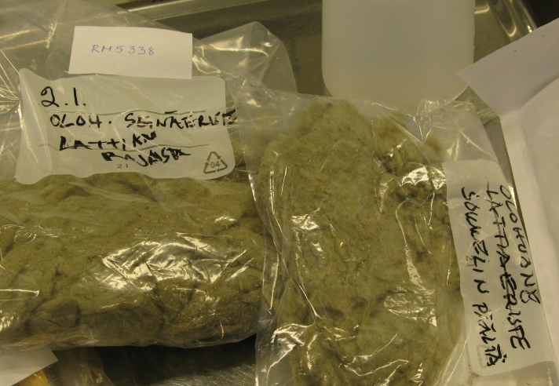
Materiaalinäytteen otto 2/2
Näytettä ei saa kosketella paljain käsin → suojakäsineet
Huolehdittava, että näytteet eivät kontaminoidu suojavaatteista, näytteenottovälineistä tms.
Näyte ei saa kuumentua, joten poraamista ei suositella
Jos otetaan poraamalla, näytteen oltava riittävän suuri ja poran käyttö mainittava selvästi näytteenottolomakkeessa
Merkitse näytteeseen yksiselitteinen tunniste, näytteenottajan nimi/nimikirjaimet ja näytteenottopäivämäärä
Täytä näytteenottolomake!!!
Marjut Reiman

Slide 12
Pintanäytteet
Voivat kuvata
pinnalla esiintyvää mikrobikasvua
ilmasta pinnalle laskeutuneita mikrobipartikkeleita
vaurioituneesta rakenteesta pinnalle siirtyneitä mikrobeja
mikrobien siirtymistä ongelmapaikoista puhtaisiin tiloihin

Slide 13
Näytteenotto pinnalta
Näytteen tulee edustaa ao. näytteenottopaikkaa.
Mikrobikasvu ei ole ”tasaista”, joten rinnakkaisissa näytteissä on vaihtelua, minkä vuoksi näyte otetaan ainakin pahimmasta mahdollisesta kohdasta.
Pintanäytteitä otetaan yleensä kovilta ja tiiviiltä pinnoilta.
Pitää tietää, mitä eroa on pintanäytteellä, pyyhintänäytteellä ja laskeutuneesta pölystä otetulla näytteellä.
Pintanäyte sopii hyvin mm. ilmavaihtolaitteiston mikrobiston arviointiin.
Suuri pitoisuus ja/tai epätavallinen lajisto kertoo mikrobikasvusta.

Slide 14
Näytteenotto pinnalta - yleisperiaate
Sivelemällä määräala steriiliin nesteeseen kostutetulla vanupuikolla
Näyte voidaan siirtää
suoraan kasvatusalustan pinnalle
(=semikvantitatiivinen eli suuntaa-antavasti määrää arvioiva menetelmä) ns. pyyhintänäyte
puskuriliuokseen
(=kvantitatiivinen eli määrää arvioiva menetelmä), ns. perinteinen pintanäyte
Joko vaaka- tai pystypinnalta

Slide 15
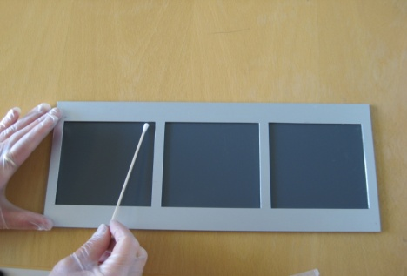
Pintanäyte – ennakoitavia asioita
Ota yhteyttä analysoivaan laboratorioon ja sovi aikataulusta
Tilaa tai valmista steriilit laimennosliuosputket ja muut tarvikkeet
Varustaudu näytteiden kylmäkuljetukseen ja nopeaan toimittamiseen analysoivaan laboratorioon, koska näytteet on viljeltävä seuraavana päivänä.

Slide 16
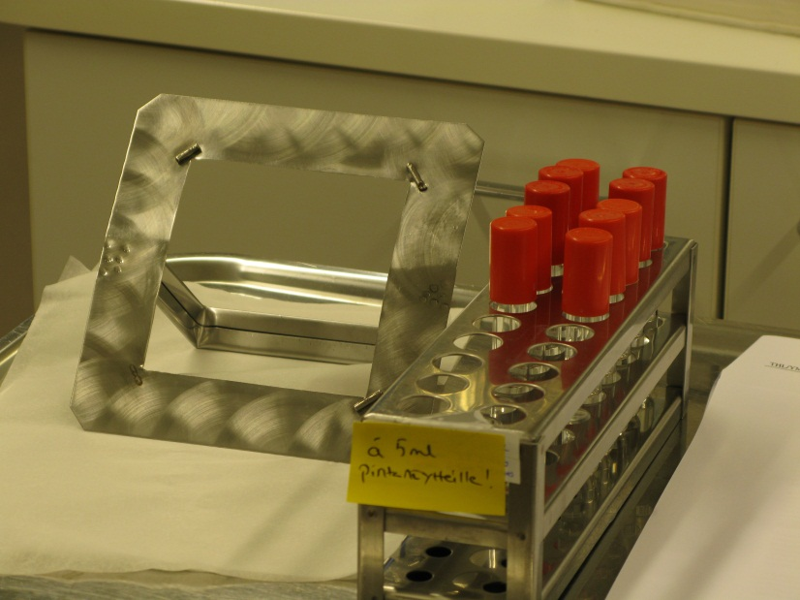
Pintanäytteen otto – välineet
Steriilejä pumpulipuikkoja
5 ml:n steriilejä laimennosliuosputkia
10 cm x10 cm metallista valmistettu kehys tai mitta
80% (v/v) etanoli
Puhtaita paperipyyhkeitä
Näytteenottolomake ja kynä
Vedenkestävä tussikynä putkien merkkaamiseen
Kylmälaukku ja kylmäkalleja

Slide 17
Pintanäytteen otto 1/3
Jokaista vauriopintanäytettä kohti vertailunäyte
Mikäli vaurionäytteitä useita samanlaiselta pinnalta, yksi vertailunäyte / pintamateriaali riittää
Vaurioitumaton, kuiva
Samantyyppinen rakenne
Sama pintamateriaali
Riittävän kaukaa, eri huone/kerros, mutta sama huoneistosta
Huoneesta, jolla samankaltainen käyttötarkoitus
Vertailunäytteet otetaan ennen vaurionäytteitä

Slide 18
Pintanäytteen otto 2/3
Puhdista mittakehys etanolilla ja kuivaa se tai mittaa ja merkitse näytteenottoalue
Kostuta steriili pumpulipuikko steriiliin laimennusliuokseen
Pidä kiinni puikosta varren yläosasta
Sivele näytealue tasaisesti puikkoa pyörittäen 3 kertaa
Laita puikko takaisin koeputkeen, missä se on kostutettu, ja katkaise pois se osa, mistä siitä on pidetty kiinni.

Slide 19
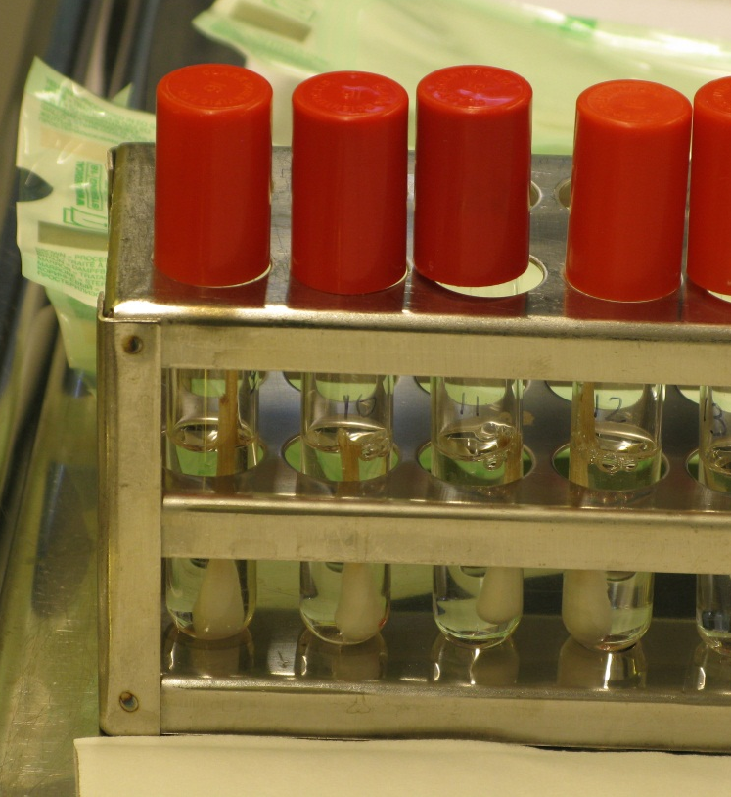
Pintanäytteen otto 3/3
Sulje koeputki ja merkitse se
Täytä näytteenottolomake!!!
Laita näyteputkikylmälaukkuun, jossa on jäisiä kylmäkalleja
Toimita näytteen välittömästi analysoitavaan laboratorioon niin, että kylmäkallet säilyvät sulamattomina ja näytteet kylminä (ei saa jäätyä)

Slide 20
ESIMERKKI NÄYTTEENOTTOLOMAKKEESTA
PINTA- JA MATERIAALINÄYTTEILLE
Tutkimustunnus (täytetään laboratoriossa):_________________________________________
*Kohteen nimi ja osoite:__________________________________________________________
______________________________________________________________________________
*Näytteenottaja ja päivämäärä:____________________________________________________
*Tilaajan nimi, osoite ja puh:______________________________________________________
______________________________________________________________________________
______________________________________________________________________________
*Laskutusosoite:________________________________________________________________
______________________________________________________________________________
______________________________________________________________________________
*Tulokset lähetetään osoitteeseen:_________________________________________________
______________________________________________________________________________
______________________________________________________________________________
*Näytetunnus:____________________________
*Näytteessä Vaurioepäily Vertailunäyte

Slide 21
Näytteenottohuone:____________________________________________________________
Näytteenottokohta:_____________________________________________________________
_____________________________________________________________________________
Näytteenottokorkeus:___________________________________________________________
*Materiaali:____________________________________________________________________
*Näytteenottopinta-ala (pintanäyte):_______________________________________________
Näkyvää homekasvua: on ei epäselvä
Kosteusvauriojälkiä: on ei epäselvä
Näyte/näytteenottopinta: kuiva märkä
Muuta:_______________________________________________________________________
_____________________________________________________________________________
*) pakollinen tieto

Slide 22
Pyyhintänäyte pinnalta – ennakoitavia asioita
Ota yhteyttä analysoivaan laboratorioon ja sovi aikataulusta
Tilaa näytteenotossa tarvittavat steriilivesiputki, steriilit näytteenottopuikot, näytteenottokehys ja elatusalustat sekä muut tarvikkeet.
Kuvassa 3-osainen kehys, yleensä 4-osainen.

Slide 23
Pyyhintänäytteen otto pinnalta
Puhdista mittakehys etanolilla ja kuivaa se tai mittaa ja merkitse näytteenottoalue, valitse 4 mieluiten saman suuruista aluetta.
Kostuta steriili pumpulipuikko steriiliin laimennusliuokseen
Pidä kiinni puikosta varren yläosasta
Sivele 1. näytealue tasaisesti puikkoa pyörittäen 3 kertaa, siirrä näin saatu näyte suoraan elatusalustalle tasaisesti puikkoa pyörittäen ensin yhteen suuntaan ja sitten ristikkäiseen suuntaan.
Toista 2.- 4. näytealueen osalta ja siirrä näyte aina eri elatusalustalle.
Täytä näytteenottolomake!!!
Laita elatusalustat (4 kpl/1 näytteenottopaikka) kylmälaukkuun ja toimita näytteet mahdollisimman pian analysoitavaan laboratorioon.

Slide 24
Materiaali- ja pintanäytteenoton virhelähteitä
Mikrobikasvu ei ole tasaista
Mikrobikasvu on kuivunut, kuollut tai elinkyvytön
Materiaali on hyvin märkä
Mikrobien kertyminen pintaan vuosien varrella, lika
Mikrobien kertyminen materiaaliin esim. ilmavirtojen mukana
Kontaminaatio läheisestä vauriosta
Kontaminaatio näytteenottovälineistä tai vaatetuksesta
Näytettä ei toimiteta analysoitavaksi riittävän nopeasti

Slide 25
Ilmanäytteet
Hengitysvyöhykkeeltä
kuvaa parhaiten "todellista" ilman välityksellä tapahtuvaa mikrobialtistumista
Yleisilmasta
kuvaa huoneilman mikrobiologista laatua ottamatta huomioon sitä, tulevatko mikrobit tuloilman mukana, rakenteista vai ihmisten mukana muista ympäristöistä
Tuloilmasta
kuvaa huoneeseen tulevan korvausilman mikrobiologista laatua

Slide 26
Ilmanäytteet
Auttavat altistumisen arvioinnissa, koska valtaosa ihmisten oireista on sellaisia, että voidaan perustellusti epäillä oireita aiheuttavan tekijän olevan ilmassa ja siirtyvän kohde-elimeen ilman välityksellä
On perusteltua ottaa, kun rakennuksessa ei ole selviä merkkejä kosteusvauriosta tai sen historiaan ei liity vesivahinkoa tai muuta ilmeistä kosteusrasitusta, joka olisi voinut johtaa mikrobikasvuun

Slide 27
Ilmanäytteet – muut tavoitteet
Näyte rakenteen sisältä:
Voidaan arvioida, siirtyvätkö rakenteen mikrobit ilmavirtojen mukana sisäilmaan.
Aggressiivinen näytteenotto:
Nostatetaan pinnoille laskeutunutta pölyä ilmaan "pahimman altistumistilanteen" simuloimiseksi.
Kummallakaan tavalla otetuille näytteille ei ole olemassa tulkintaohjeita!

Slide 28
Ilmanäytteet - ajankohta
Oireilun selittäminen:
Voidaan ottaa silloin, kun ihmisten kokemat oireet ovat pahimmat. Joskus oireilu liittyy tiettyyn prosessin vaiheeseen, tietyn materiaalin käsittelyyn tai on pahinta alkuviikosta tai aamuisin, mikä joskus liittyy ilmanvaihtojärjestelmän toimintaan.
Korjaavien toimenpiteiden vaikutusten arviointi:
Arvioitaessa korjaavien toimenpiteiden vaikutusta ilman mikrobistoon (mikrobialtistumiseen) voidaan ilmanäytteitä ottaa ennen korjauksia sekä korjausten ja niitä seuranneen tehokkaan siivouksen jälkeen.

Slide 29
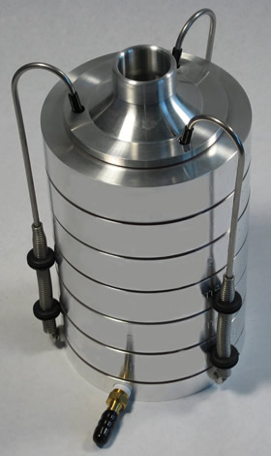
Ilmanäytteet
Ei ole ensisijainen menetelmä, mutta kuitenkin ainoa menetelmä, jolla voidaan arvioida ”oikeasti” ilman välityksellä tapahtuvaa altistumista, siinä missä materiaali- ja pintanäytteet osoittavat lähteen olemassa olon.
Tarvitaan silloin, kun vauriokohtaa tai mikrobikasvustoa ei ole löydetty muilla keinoilla tai epäillään kontaminaatiota muista tiloista.
Suositeltavin ajankohta talvi, jolloin maa on jäässä ja maassa on lunta, jolloin
Ulkoilman mikrobipitoisuudet alhaisempia, minkä vuoksi sisälähteiden havaitseminen helpompaa.

Slide 30
Ilmanäytteenotto
Selvittää, onko rakennuksen sisäilman mikrobipitoisuudet ja -suvusto tavanomaisia (sijainti, ikä ja vuodenaika huomioiden).
Ilmanäyte on aika- ja paikkariippuvainen; näytteestä saatu tulos kertoo vain sen hetkisen tilanteen ja on herkkä olosuhteiden muutoksille.
Yksittäisen ilmanäytteen osoitusarvo on erittäin vähäinen, minkä vuoksi niitä täytyy ottaa useita eri tiloista tai huoneista.
Vertailunäyte voi olla rakennuksen ”sisäinen” eli otettu sellaisesta tilasta, jossa rakennuksen käyttäjät eivät oireile tai jossa ei ole taustatietojen ja havaintojen perusteella syytä epäillä sisäilmaongelmaa.

Slide 31
Ilmanäytteet
Sisäilman mikrobeilla paljon ”normaaleja” lähteitä
Vaikuttavat tekijät kontrolloitava tai ainakin kirjattava tarkasti ylös, jos poisto/ehkäisy ei onnistu → vaikuttaa tulosten tulkintaan
Sekä pitoisuudet että lajisto otettava huomioon
Lumipeitteen aikana suuri pitoisuus ja/tai epätavallinen lajisto kertoo sisälähteestä tai mikrobien kulkeutumisesta
Sama indikaattorimikrobin esiintyminen useissa näytteissä vahvistaa löydöksen
Yksittäinen negatiivinen löydös ei poissulje mikrobilähteen esiintymistä

Slide 32
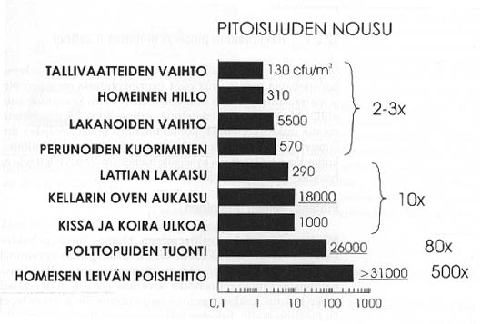
Esimerkkejä asuntojen normaalilähteistä
Lehtonen et al.1994

Slide 33
Ilmanäytteet lumettomana aikana
Otettava näyte myös ulkoilmasta
Tuloksen tulkinta perustuu sisä- ja ulkoilmanäytteiden vertailuun (sisä/ulko-suhde)
Jos sienipitoisuus on sisäilmassa suurempi kuin ulkoilmassa, tulos viittaa sisälähteeseen
Tarkastellaan pääasiassa suvustoa
Nykytilanteessa ulkoilmanäyte hyvä ottaa myös talvella

Slide 34
Ulkoilmanäyte
n. 1,5 m korkeudelta maan pinnasta
Vähintään 5 m etäisyydeltä rakennuksesta
Ei poistoilma-aukon tai ovien välittömässä läheisyydessä
Sateella katoksen alta
Näytteenottolomakkeeseen kirjataan säätila ym.
Näytteenottoaika vaikuttaa siihen, miten paljon mikrobeja keräytyy maljoille

Slide 36
Ilmanäytteenotossa tarvittavat välineet
Sovitaan analysoivan laboratorion kanssa aikataulut.
Keräimet, maljat, pumput ja muut valmistelut on tehtävä etukäteen
Pumppujen kalibrointi, keräinten puhdistus, maljojen hankinta.
Tavaroiden kuljettaminen näytteenottopaikalle ja maljojen kuljettaminen laboratorioon näytteenoton päätyttyä.
Rakennuksen käyttäjien tai asukkaan ohjeistus asioista, joita pitää välttää ennen näytteenottoa.
Mikrobipitoisuuksia lisäävä toiminta ennen näytteenottoa ja sen aikana on huomioitava ja kirjattava.

Slide 37
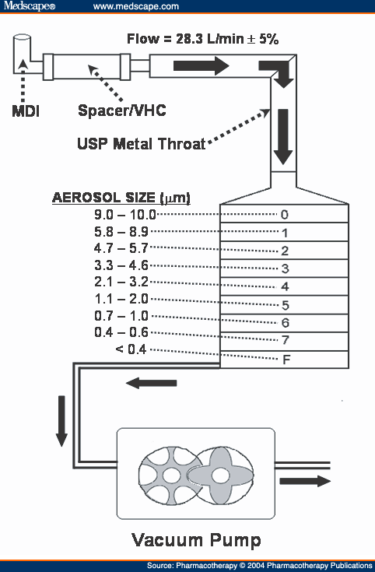
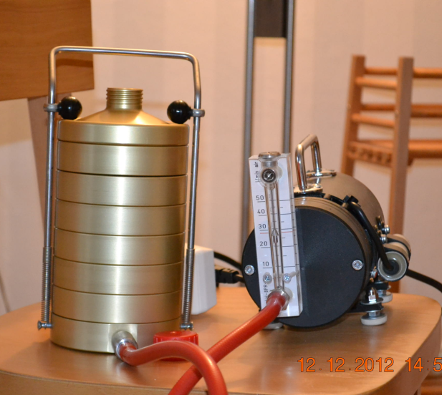
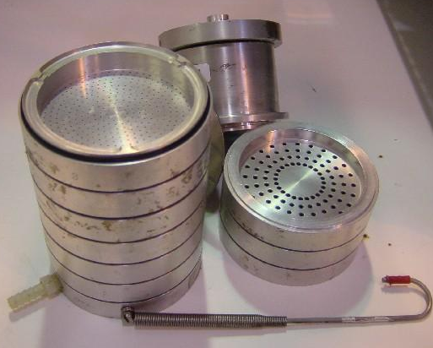
Andersen 6-vaiheimpaktori
keräin, jossa jokainen vaihe on erikokoinen reijitetty ”siivilä”, joka ohjaa hiukkasten kulkua ilmavirran mukana → erikokoiset itiöt pysähtyvät eri vaiheisiin ja iskeytyvät suoraan keräimessä olevien maljojen pinnoille
+ pumput
+ maljat
Kuva: Sisäilmaterveys
Kuva: www.me.ust.hk
Kuva: www.medscape.com

Slide 38
Näytteenotto Andersen 6-vaiheimpaktorilla
Tarvittavat elatusalustat
Sienet: M2- ja DG-18
Bakteerit: THG
Kuljetetaan kylmälaukussa, ei saa jäätyä
Näytemaljat +1 malja kenttänollanäytteeksi
Kuljetetaan mukana kuten näytteet, ei avata, eikä laiteta keräimeen
1 näyte: 6+1 M2, 6+1 DG-18 ja 6+1 THG maljaa
Pumppujen ilmavirtauksen on oltava 28.3 l/min
Virtauksen tarkastukseen käytetty laite kalibroitava
Kalibroinnit ja tarkastukset merkitään laitepäiväkirjaan

Slide 39
Impaktorin puhdistaminen
Ennen jokaista näytteenottoa suihkutetaan 80% (v/v) etanolilla ja annetaan kuivua
Kohteitten välillä
Poistetaan tiivisteet, jotka puhdistetaan etanoliin kostetulla paperilla
Keräin upotetaan etanoliin
Annetaan kuivua puhtaan alustan päällä
Säännöllisin väliajoin
Tiivisteet ja vaiheet irrotetaan ja pestään laimealla saippualiuoksella
Puhdistus ultraäänipesurissa
Siiviläosien reiät puhdistetaan paineilmalla
Keräin upotetaan etanoliin
Puhdistukset merkitään laitepäiväkirjaan

Slide 40
Näytteenotto Andersen 6-vaiheimpaktorilla
Aseta maljat keräimeen
Kannet jätetään puhtaan alustan päälle alaspäin
Keräin kootaan niin, että alimpana on keräimen vaihe 6, sitten 5, 4 ,3 , 2 ja päällimmäisenä vaihe 1
1-1.5 m korkeudelta, huoneen keskeltä
Jos mahdollista ottaa kaikki kasvualustat yhtä aikaa rinnakkain, aseta keräimet riittävän kauas toisistaan
Esilämmitä pumppu ennen keräystä
Yhdistä keräin puhtaalla letkulla tiiviisti säädettyyn pumppuun
Poista impaktorin korkki ja aloita keräys
Talvella n. 5-10 min ongelmakohteissa, n. 10-15 min vertailukohteissa
Sulan maan aikaan n. 7-10 min sisällä, n. 3-5 min ulkona

Slide 41
Näytteenotto Andersen 6-vaiheimpaktorilla
Vältä oleskelua keräimen välittömässä läheisyydessä (kontaminaatioriski !)
Täytä näytteenottolomake!!!
Merkitse näytteenotto laitepäiväkirjaan
Välittömästi keräyksen jälkeen
pura keräin ja sulje maljat
merkitse maljojen sivuun vaiheen numero
niputa maljat teipillä
Merkitse näytteeseen näytetunnus, päivämäärä
Toimita näytteet kylmälaukussa mahdollisimman nopeasti analysoivaan laboratorioon
Sekundääripesäkkeet!
→ Kasvatus 7-14 vrk ja pesäkkeiden tunnistaminen

Slide 42
Kuva: Sisäilmaterveys

Slide 43
Toiminnallisia virhelähteitä
Rakennuksen käyttäjän tai asukkaan ohjeistus asioista, joita pitää välttää ennen näytteenottoa
Mikrobipitoisuuksia lisäävä toiminta ennen näytteenottoa ja sen aikana
Normaalilähteitä ei kirjattu
Ikkunat ja/tai ovet auki
Eri päivinä toistetut mittaukset: paine-erot erilaiset, IV erilainen
(Vaurio piilossa rakenteissa, mikrobit ei vapaudu tasaisesti)
(Alipaineisuus, vaurio rakenteissa)
(Ylipaineisuus, esim. kellari)

Slide 44
Tekniset virhelähteet
Puutteellinen keräimen puhdistus
Sarjanäytteenotossa uusia maljoja ei vaihdettu keräimeen
Pumppu
huonosti kytketty keräimeen
imuletku taitoksissa tai tukossa
ei kalibroitu tai väärä tilavuusvirta
ei päällä
kylmä/jäässä, tilavuusvirta ei tasainen
keräysaika liian lyhyt, virtaus ei ehdi tasaantua 28.3 l/min
pumppu tulisi käynnistää aina 20 min ennen näytteenottoa!

Slide 45
6-vaiheimpaktori
Edut
Suoraan kasvatusalustalle, helppo
Tunnistaminen mahdollista
Vertailuaineisto saatavilla
Tulkintaohjeet olemassa
Toiminta kontrolloitavissa (kokojakauma)
Haitat
Vain elinkykyiset
Lyhytaikainen näyte
Hidas (7-14 vrk)
Näytteenotto vaati resursseja
Maljat toimitettava laboratorioon pian näytteenoton jälkeen
Notes:
5
ation

Slide 46
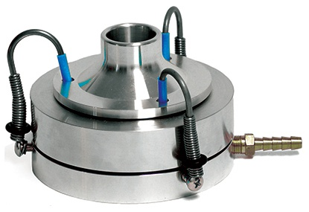
1-vaiheimpaktori
Edut
Suoraan kasvatusalustalle, helppo
Vaatii vähemmän resursseja
Tunnistaminen mahdollista
Toiminta kontrolloitavissa
Haitat
Vain elinkykyiset
Lyhytaikainen näyte
Hidas (7-14 vrk)
Tunnistaminen voi olla vaikeaa jos malja täynnä
Vertailuaineistoa ei olemassa
Ei tulkintaohjeita
Kuva: Equipco

Slide 47
Ilmanäytteisiin yleisesti liittyviä piirteitä
Suhteellisen lyhytaikainen mittaus (yleensä 10 min – tunteja)
Mikrobipitoisuudet vs. lähde
Mikrobeja ei vapaudu tasaisesti tai jatkuvasti
Pitoisuudet voivat olla matalia jopa vaurioituneissa rakennuksissa
Pitoisuuksiin vaikuttavat useat tekijät, sekä lisäksi mm.:
ilmanvaihto
ilmavirtaukset
toiminta ennen mittausta sekä mittauksen aikana
Solut ja itiöt kuivuvat ilmavirrassa pidempiaikaisen näytteenoton aikana, jolloin elinkykyisyys vähenee
Laitekustannukset, kenttätyön vaivalloisuus, mittalaitteista tuleva ääni häiritsee…
Notes:
47
6
ntra

Slide 48
Pöly vs. ilmanäytteet
Pölyä pidetään integroituna näytteenä, jossa keräysaika on pidempi
Pölynäyte on toistettavampi ja siitä voidaan tehdä useampia analyysejä
Halpa ja helppo näytteenotto, käytetään myös laajoissa epidemiologisissa tutkimuksissa
Kaikki pöly ei ole peräisin ilmasta, useampia lähteitä
Erot eri ympäristöjen välillä eivät välttämättä näy kaikissa näytetyypeissä → pölyyn vaikuttavat tekijät ja lähteet pitää miettiä tarkkaan!
Ilmanäytteenotossa mahdollista huomioida tasojen vaihtelut
Ilmanäytteet edustavat paremmin hengitettävää fraktiota
Lyhytaikainen ilmanäytteenotto tuottaa ”pienen” näytteen, josta ei ole mahdollista tehdä kaikkia haluttuja määrityksiä

Slide 49
Näyte 2 viikon ajan laskeutuneesta pölystä
Tutkittavaan tilaan laitetaan keräysalusta jollekin ylätasolle, esim. hyllyn päälle.
Alustan annetaan olla paikallaan kaksi viikkoa, minkä jälkeen siitä otetaan näytteet pyyhintänäytteen tavoin suoraan elatusalustoille.
Tulosten tulkinta haasteellista.

Slide 50
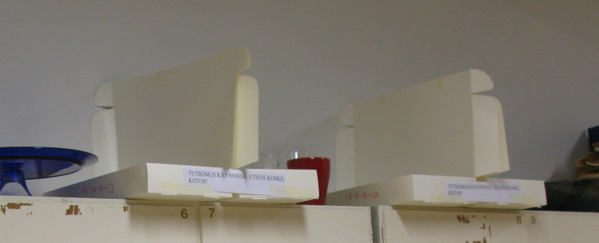
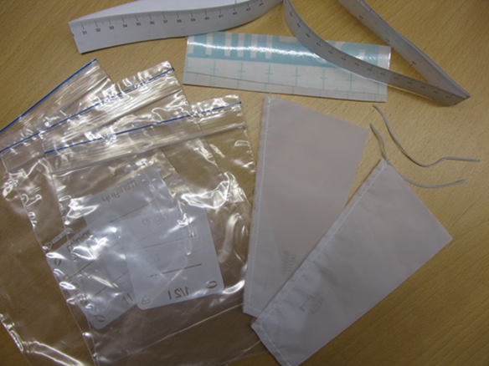
Pölynäytteet
Pöly (laskeutunut, matto, sänky)
Käytetään paljon epidemiologisessa tutkimuksessa
Useita analyysejä mahdollista tehdä
Ei tulkintaohjeita millekään mikrobiologiselle analyysille
Vastaavuus osoitettava
Voidaan käyttää esimerkiksi korjauksen onnistumisen seurannassa, ennen - jälkeen

Slide 51
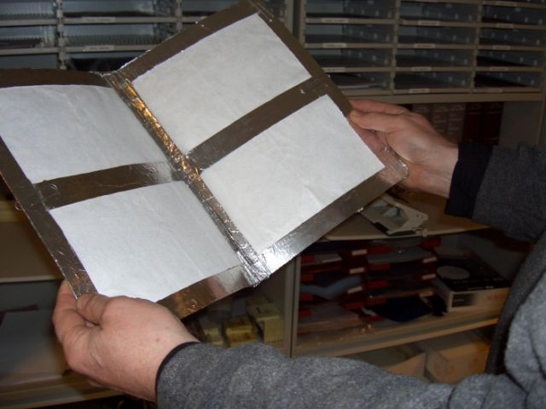
EDC - elektrostaattinen pölynkeräin
EDC = electrostatic dust collector
Mikrokuituliinan positiivinen sähkövaraus vetää puoleensa negatiivisesti varautuneita pölyhiukkasia
Pölyä kerätään mikrokuituliinoille 2 viikon ajan
Liinat on steriloitu ennen näytteenottoa 200°C:ssa
Liinojen keräämä pöly uutetaan 40 ml:aan steriiliä vettä + 0,05% Tween

Slide 52
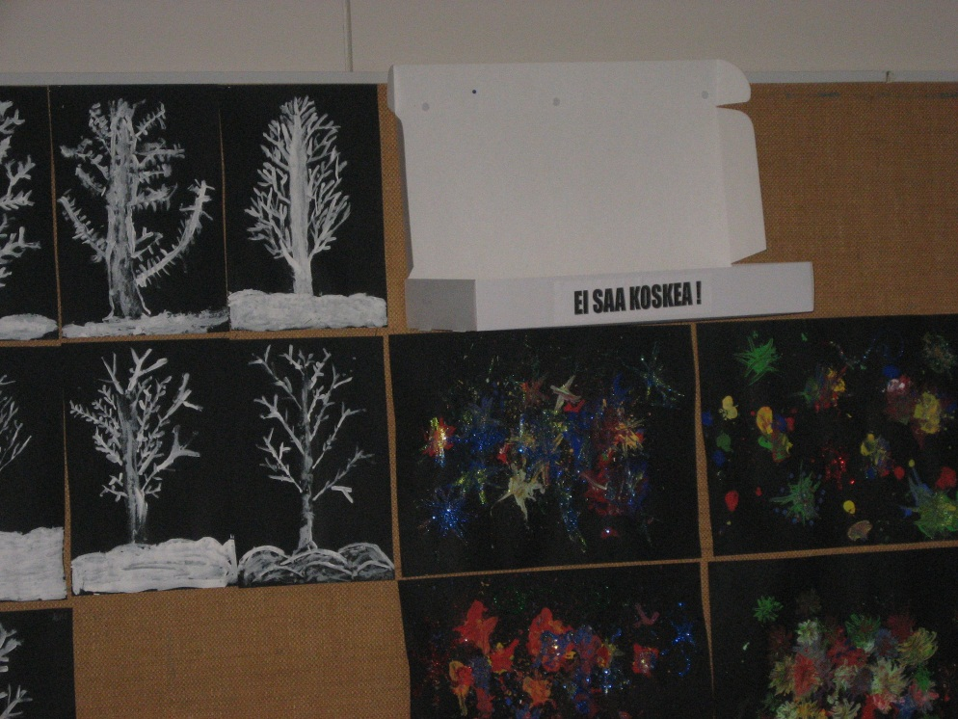
Laskeutuneen pölyn keräys laatikoihin
Laatikko asetetaan hyllyn päälle tai riippumaan katosta
Keräys viikkoja - kuukausia
Pöly voidaan imeä suodattimelle (suodatin vakioidaan ja punnitaan ennen ja jälkeen) tai pyyhkiä laatikosta
Jatkoanalyysit joko suoraan pölystä tai pöly suspensoidaan ja jaetaan useampaan analyysiin

Slide 53
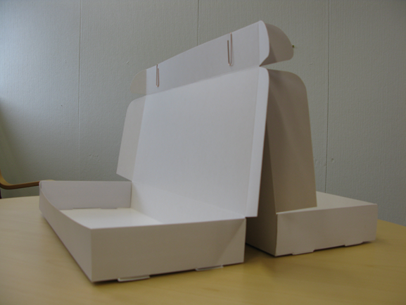
Laskeutunut pöly
Edut
Halpa
Kuvaa ilman mikrobipitoisuutta (vs. lattia- tai sänkypöly)
Pitkäaikainen näyte
Haitat
Ei kontrolloitu näyte
Aliarvioi pieniä hiukkasia
Altistumishuiput eivät ole havaittavissa
Ei vertailuaineistoa
Ei tulkintaohjeita

Slide 54
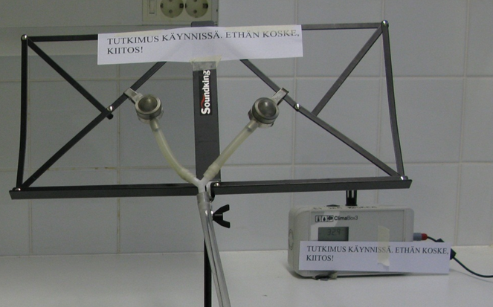
Muita menetelmiä ilmanäytteenottoon mikrobiston analysoimiseksi
Impinger, SAS, RCS, Mattson-Garvin, suodatin (Button, IOM) jne.
Ei tulkintaohjeita
Vastaavuus osoitettava
Voidaan käyttää esimerkiksi korjauksen onnistumisen seurannassa, ennen - jälkeen

Slide 55
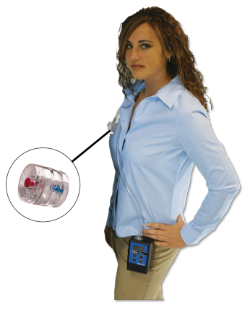
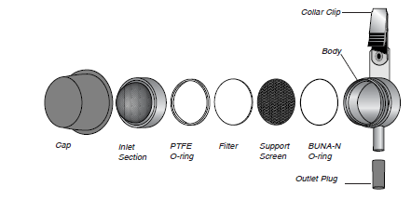
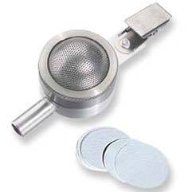
Suodatinnäyte (Button sampler)
Edut
Helppo ja halpa
Pidempiaikainen näyte
Henkilökohtainen näyte
Useita analyysimahdollisuuksia mm.
viljely
endotoksiini
1,3-β-glukaani
qPCR
suoralaskenta
Haitat
Elinkyky laskee kuivumisen myötä
Näytteenotto vaatii resursseja
Suhteellisen korkea detektioraja mikroskooppisessa laskennassa →lähinnä työympäristöihin, joissa suuret pitoisuudet
Ei vertailumateriaalia
Ei tulkintaohjeita
Kuvat: SKC Inc.
Kuva: Sensidyne

Slide 56
Ilmanäytteet - impaktori- ja suodatinkeräyksen vertailua
Impaktorikeräys (Andersen)
kiinteäpistenäyte
näyte suoraan elatusalustalle
keräysaika/näyte n. 15 min, näytemäärä n. 400 l
määritysraja n. 2 cfu/m³
Suodatinkeräys
hengitysvyöhykenäyte
näyte suodattimelle, josta uutto nesteeseen
keräysaika/näyte noin 2 h, näytemäärä n. 200 l
määritysraja n. 250 cfu/ m³ (jos analyysi viljelyllä)
Marjut Reiman

Slide 57
Nestenäytteet
Nestenäytteitä otetaan tavallisimmin haihduttavien tai pisaroivien ilmankostuttimien vedestä sisäilman bakteeri- tai sienilähteen selvittämiseksi.
Vain harvoin nestenäytteitä otetaan muualta.
Mahdollisia tarpeita nestenäytteiden ottamiseksi:
Litimärän rakenteen nestenäyte esim. ameebojen määrittämiseksi.
Vesijohtovesinäyte esim. legionellojen määrittämiseksi.

